Slide 1
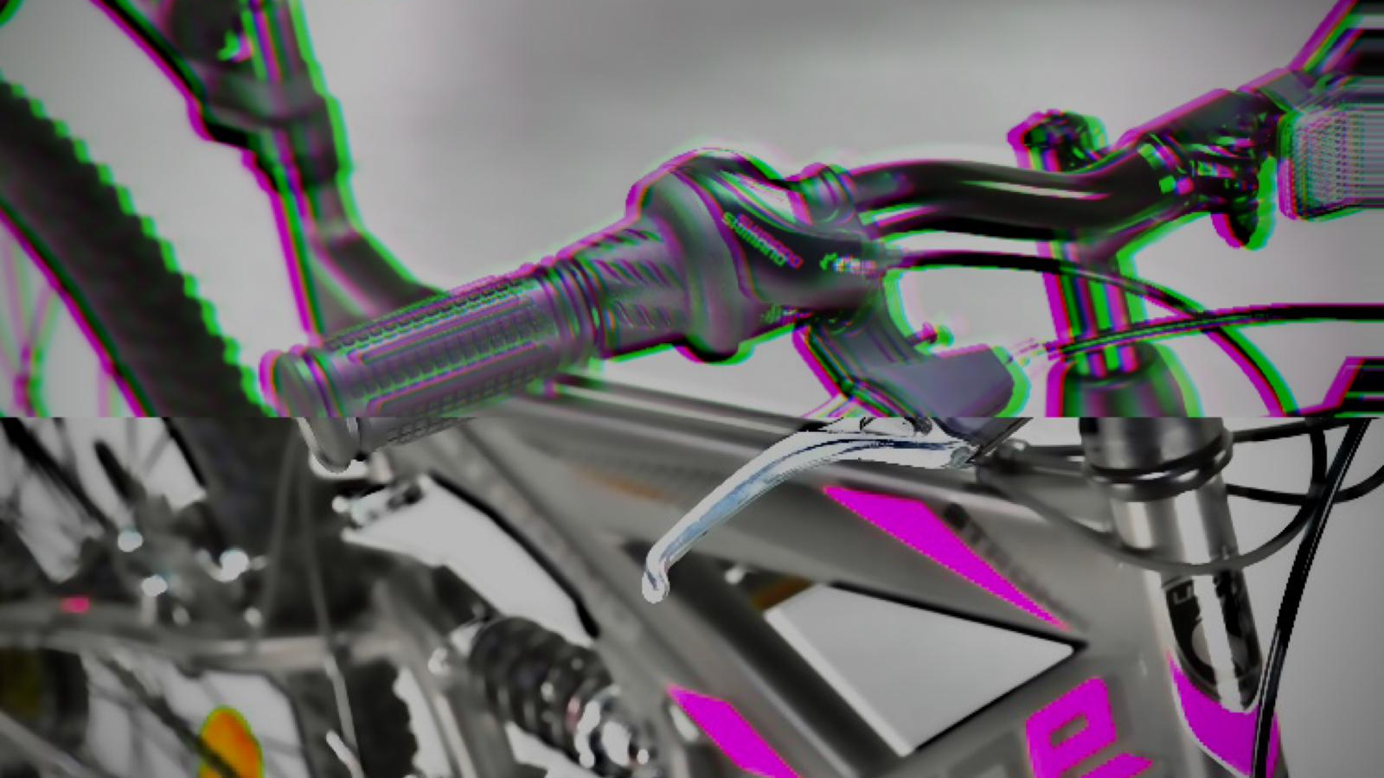
SMART BIKE
NAHUM GILLIAN—MAMMERI AMAYAS—TCHUIMI SEUTIO RONELLE—NDONGMO WILFRID

Slide 2
PRESENTATION DE LA CREATION D’UN SITE DE VENTE POUR L’ENTREPRISE

Slide 3
INTRODUCTION
PRESENTATION DES OUTILS LOGICIELS ET MATÉRIELS
PRESENTATION DES LANGAGES INFORMATIQUES UTILISEES
PRESENTATION DE LA MAQUETTE
PRESENTATION DU SITE
DEMONSTRATION
CONCLUSION
SOMMAIRE

Slide 4
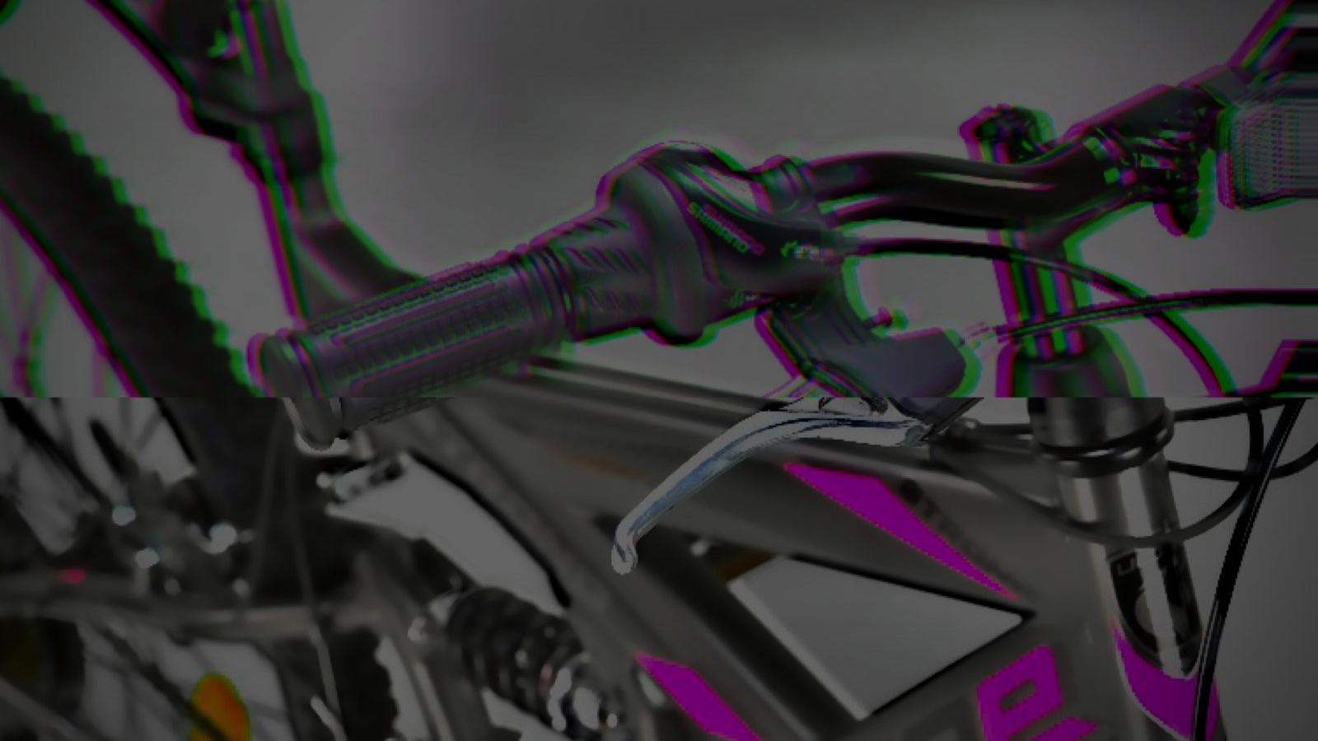
INTRODUCTION

Slide 5
PRESENTATION DES OUTILS LOGICIEL UTILISES

Slide 6




OUTILS ET LOGICIELS INFORMATIQUES

Slide 7
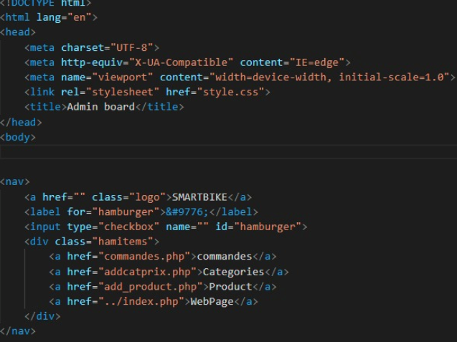


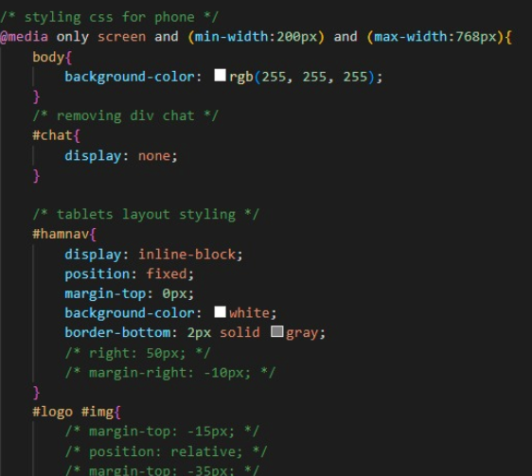

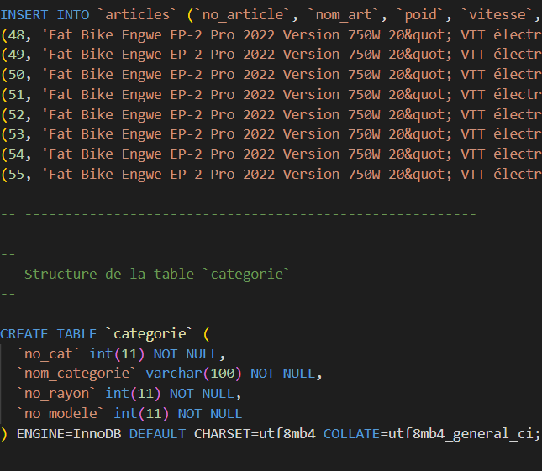
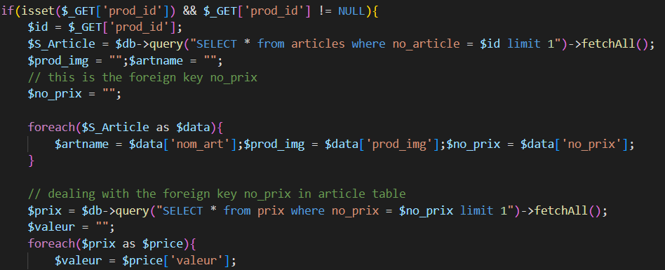

LANGAGES UTILIISEES

Slide 8
PRESENTATION DE LA MAQUETTE

Slide 9
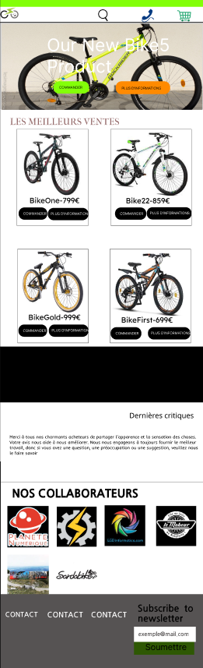
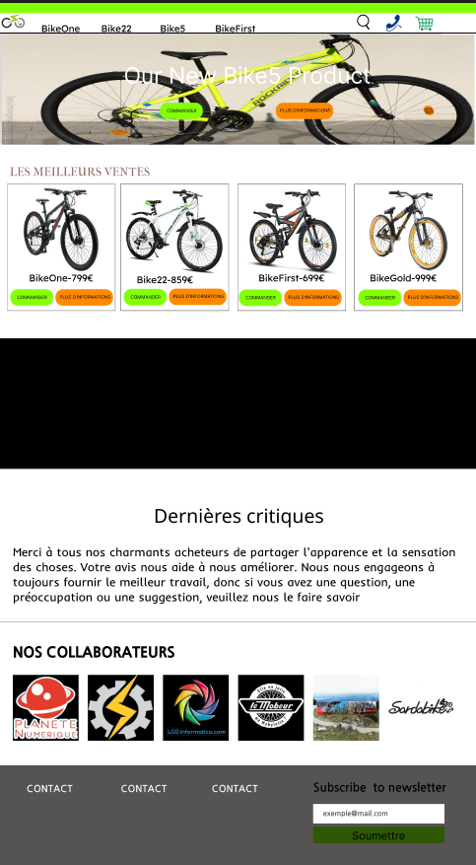
ACCUEIL
DESKTOP
SMARTPHONE

Slide 10
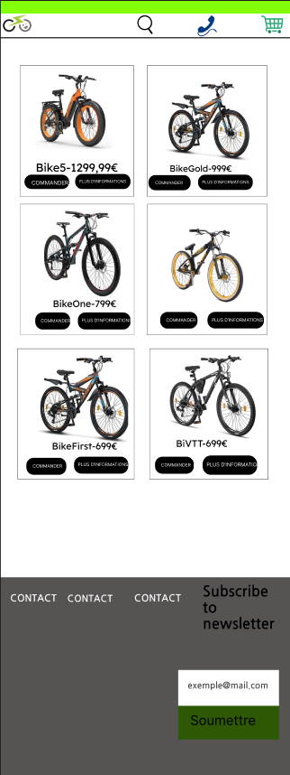
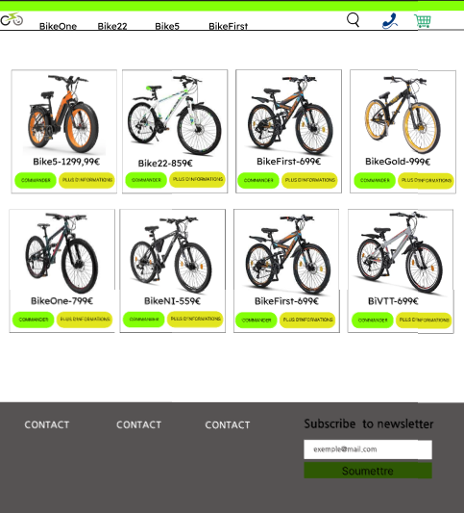
PRODUITS
DESKTOP
SMARTPHONE

Slide 11
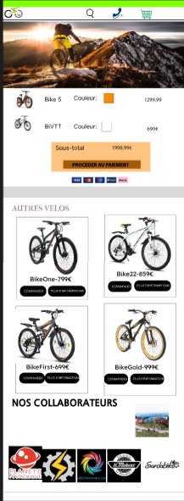
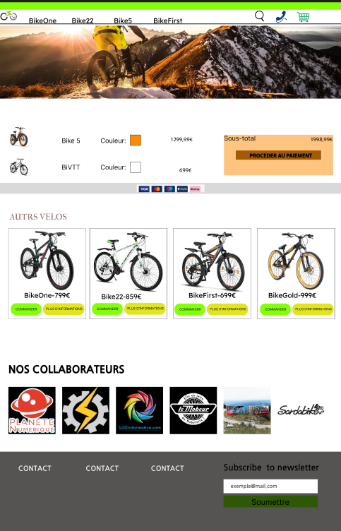
PANIER
DESKTOP
SMARTPHONE

Slide 12
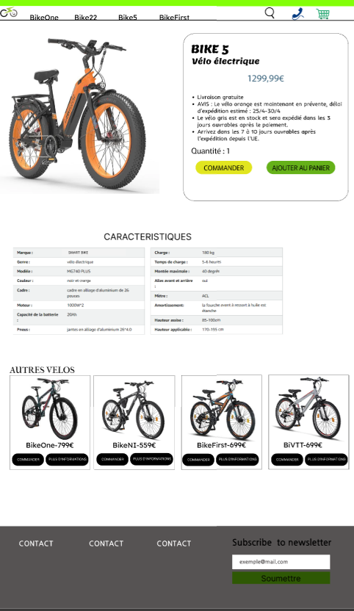
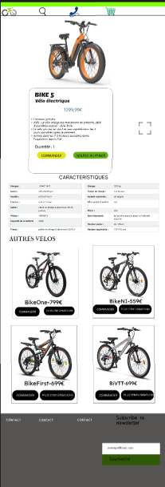
ACHAT
DESKTOP
SMARTPHONE

Slide 13
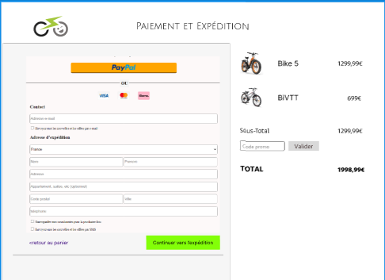
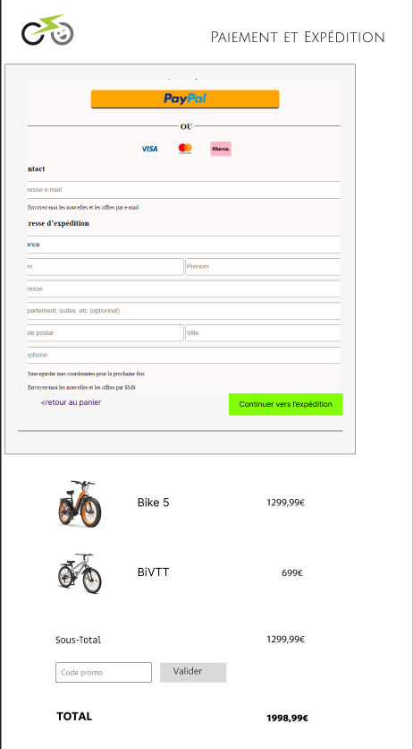
PAIEMENT
SMARTPHONE
DESKTOP

Slide 14
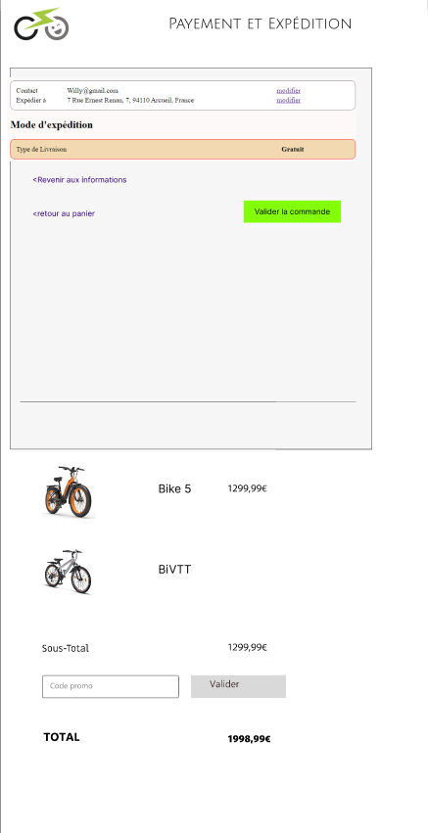
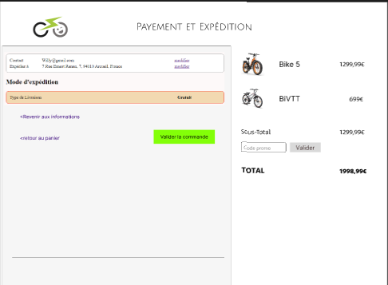
EXPEDITION
SMARTPHONE
DESKTOP

Slide 15
PRESENTATION DU SITE

Slide 16
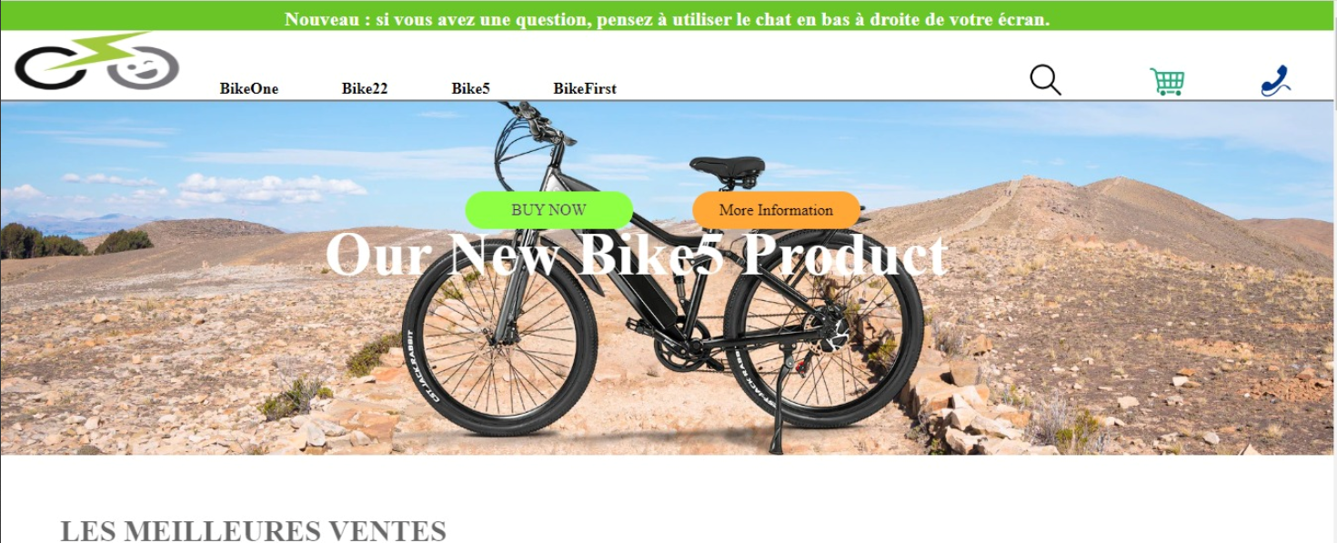
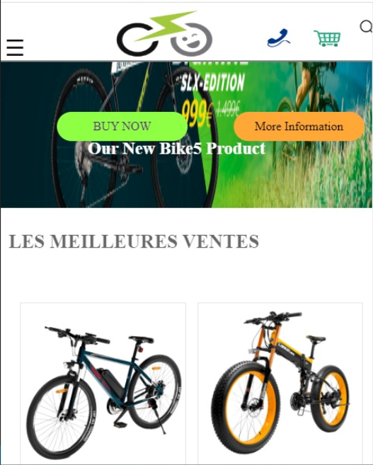
VUE ORDINATEUR
ACCUEIL
VUE MOBILE

Slide 17
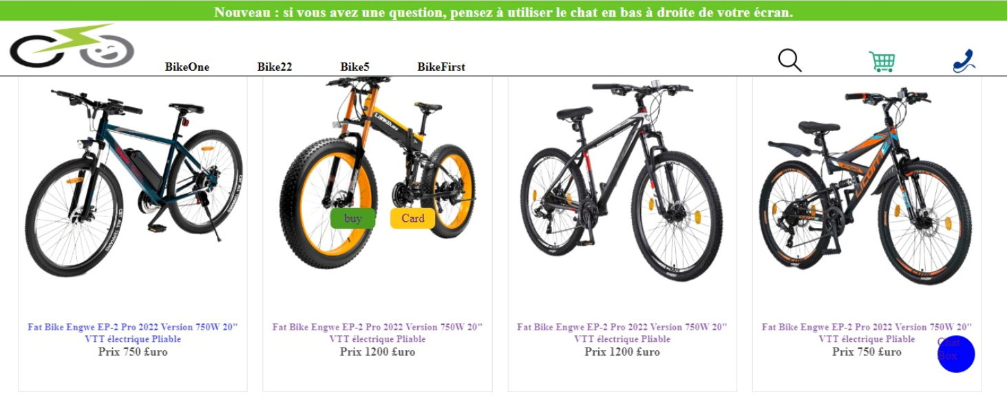
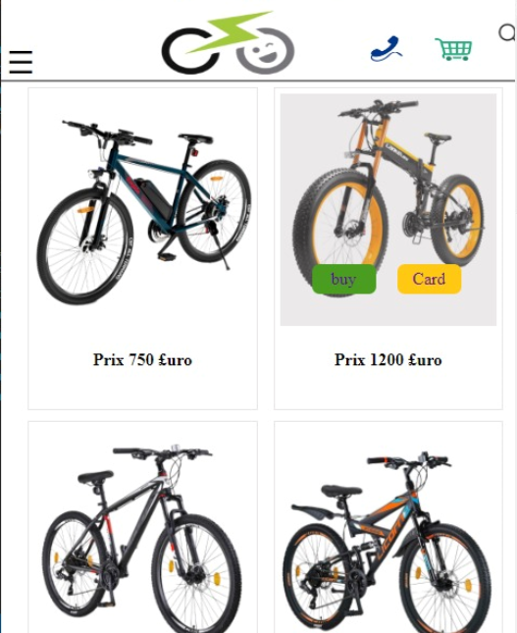
VUE ORDINATEUR
VUE
MOBILE
PRODUITS
VUE MOBILE

Slide 18
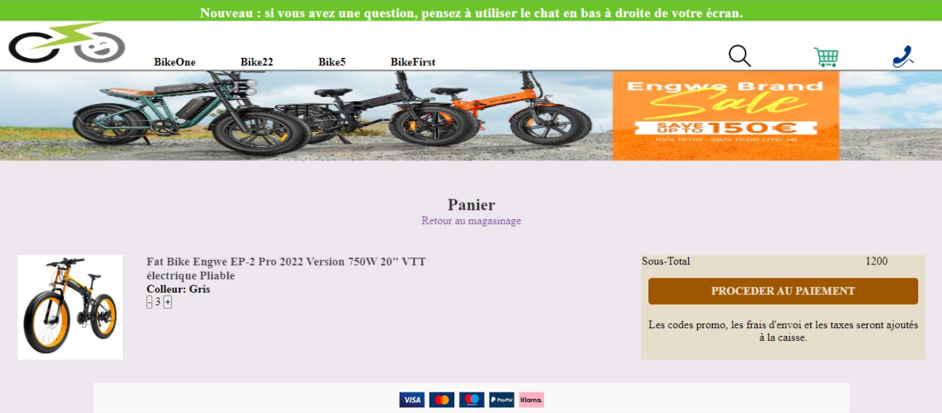
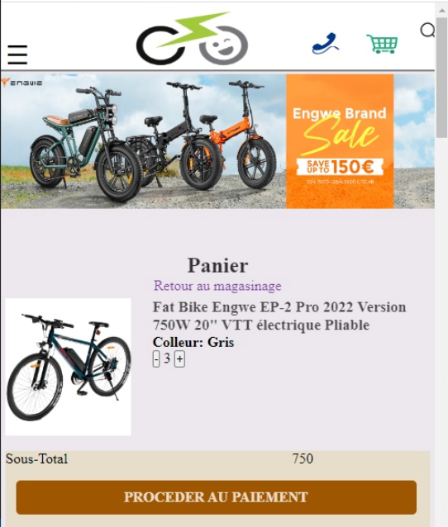
VUE ORDINATEUR
PANIER
VUE MOBILE

Slide 19
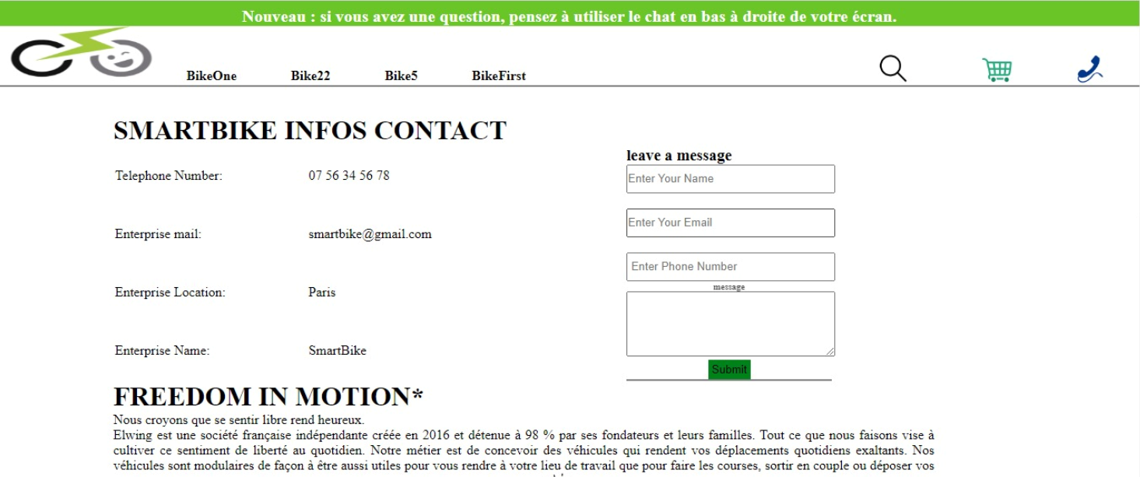
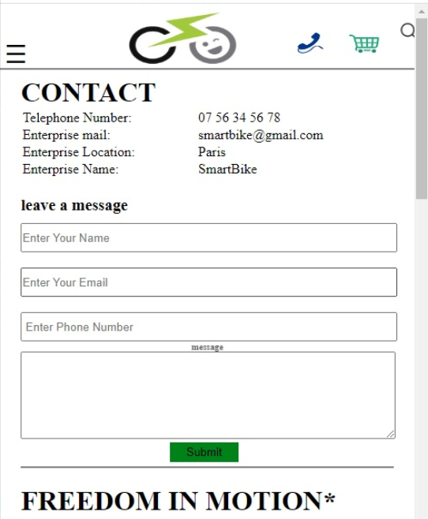
VUE ORDINATEUR
CONTACT
VUE MOBILE

Slide 20
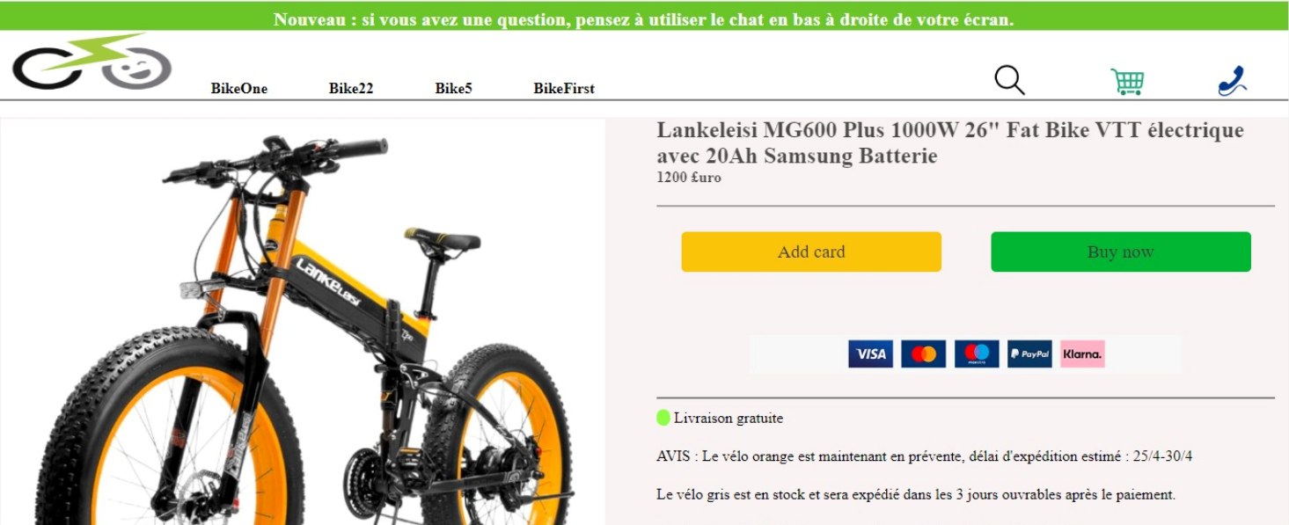
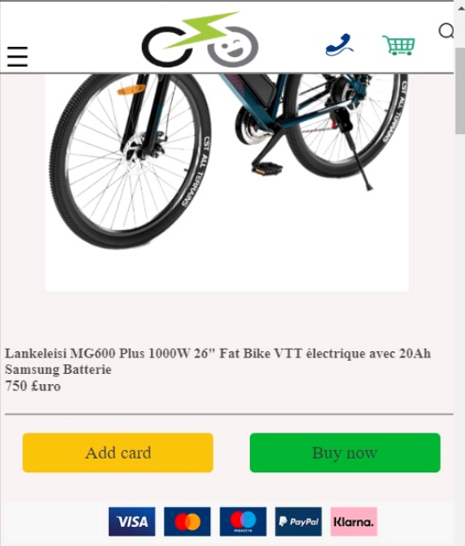
VUE ORDINATEUR
ACHAT
VUE MOBILE

Slide 21
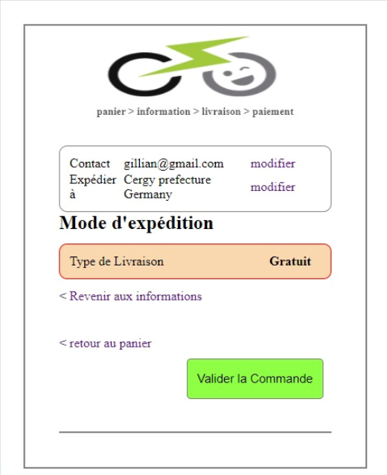
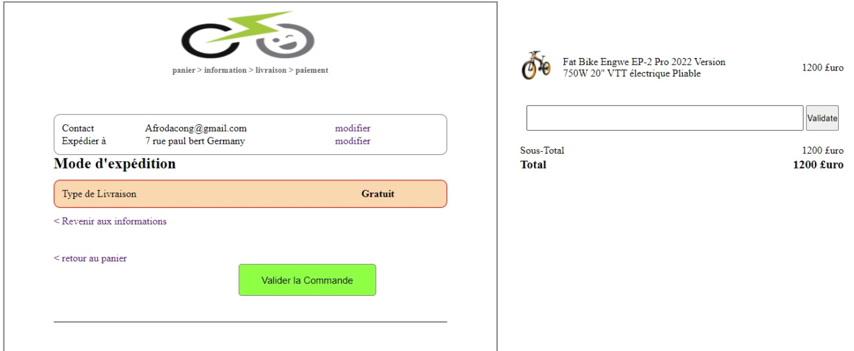
VUE ORDINATEUR
LIVRAISON
VUE MOBILE

Slide 22
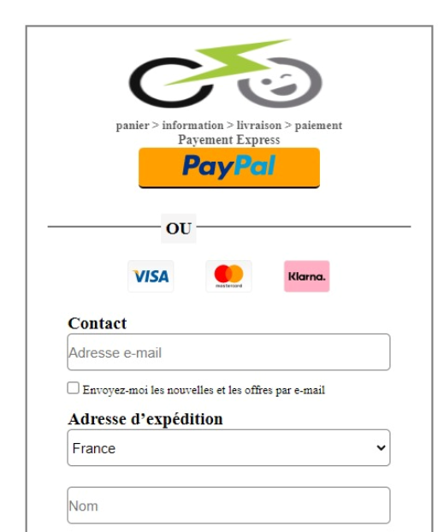
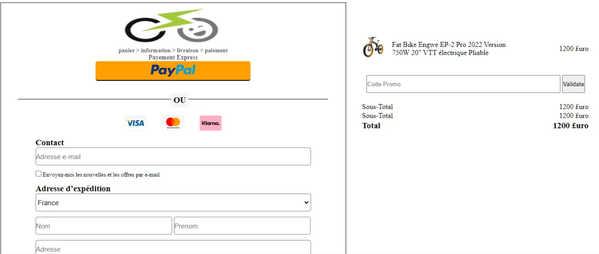
VUE ORDINATEUR
PAIEMENT
VUE MOBILE

Slide 23
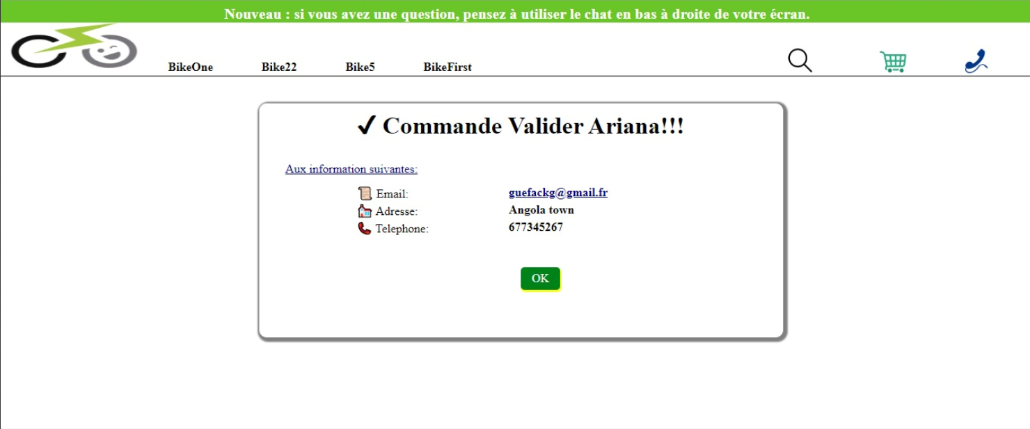
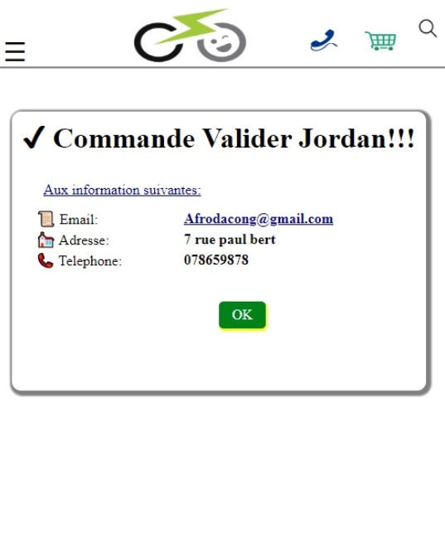
VUE ORDINATEUR
VUE MOBILE
VALIDATION

Slide 24
DEMONSTRATION

Slide 25
CONCLUSION

